Slide 1
Педагогический совет: «Инклюзивное образование в современной школе»
КГУ "Общеобразовательная школа №7 отдела образования города Костаная" Управления образования акимата Костанайской области
г.Костанай, 4 ноября 2022 г.

Slide 2
Создание условий обучения и воспитания детей в школе, нуждающихся в специальных условиях. Кабдоллаева З.Г. заместитель директора по УР Панорама опыта учителей начального и основного уровня по реализации инклюзивного образования в урочной системе: Формы и методы обучения и воспитания с индивидуальным подходом в начальной школе. Шустова Н.Б., учитель начальных классов, Особенности работы с обучающимися с ООП на уроках математики. Шалагина А.А., учитель математики Создание инклюзивного пространства для учащихся при изучении русского языка и литературы. Сатубалдина В.С. учитель русского языка и литературы Развитие индивидуального стиля работы с учащимися с ООП во внеурочной деятельности. Королёв Ю.В., учитель физической культуры Повышение профессионального уровня и компетентности педагогов в области инклюзивного образования. Фоминых В.И., учитель-логопед.
КГУ "Общеобразовательная школа №7 отдела образования города Костаная" Управления образования акимата Костанайской области

Slide 3
фильм режиссёра Михаила Расходникова, основанного на биографических событиях жизни
бизнес-тренера Аркадия Цукера, научившегося жить с тяжелой болезнью благодаря своеобразной позиции его отца по отношению к болезни сына. Он считал, что у него не мог родиться инвалид, значит, проблемы Аркадия – не приговор, а всего-навсего "временные трудности".
https://www.youtube.com/watch?v=CeJJqZnvfdE

Slide 4
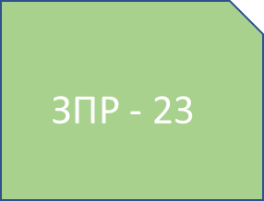
КГУ "Общеобразовательная школа №7 отдела образования города Костаная" Управления образования акимата Костанайской области
43 обучающихся
с ООП
7 детей-инвалидов
29 обучающихся со справкой ПМПК
18 обучающихся на дому
Нарушение
зрения - 2
Нарушение
слуха - 1
Нарушение
речи - 4
Эпилепсия - 1

Slide 5
При наличии справки ПМПК: 1. Проверить срок действия данного документа. Обновляется справка ПМПК при переходе с дошкольного образования в начальное, т.е. из КПП в 1 класс; далее при переходе с начального образования в основное среднее, т.е. из 4 класса в 5 класс. И при достижении ребенком 12-13 летнего возраста справка сохраняется до указанного срока в заключении ПМПК. 2. Уведомить завуча школы, курирующего инклюзивное обучение, для того чтобы она в свою очередь включила данного ребенка в список детей, необходимым в получении индивидуального подхода в классе. 3. Завести необходимый пакет документов на ребенка с ООП. Характеристика на начало года, информация о семье, родителях, индивидуальная программа психолого-педагогического сопровождения, заявление родителя, отчёт об успеваемости за четверть, акт ЖБУ, итоговая характеристика. 4. По итогам любой из четвертей классный руководитель при необходимости можно ходатайствовать Психолого-педагогическому консилиуму школы о снятии того или иного диагноза, с приведенными аргументами. Решение ППК учитывается в ПМПК, и ребенку снимается диагноз, кроме формы F-83(ЗПР).
КГУ "Общеобразовательная школа №7 отдела образования города Костаная" Управления образования акимата Костанайской области

Slide 6
При организации обучения на дому, а это является государственной услугой, необходимо: 1. Наличие у ребенка справка ВКК с заключением об организации обучения на дому. 2. Заявление родителя + ЭЦП с паролем (срок действия проверить предварительно) 3.Подать заявление родителя через ЕГОВ правительство 4.Зарегистрировать заявление родителя через портал АРМ 5. Далее на основании школьного приказа об организации домашнего обучения, день в день составляется индивидуальный РУП на учащегося, распределяется нагрузка учителям, составляется расписание индивидуальных занятий, КТП. 6. Всё это проводится через протокольное решение педагогического совета. 7. Готовое расписание классный руководитель должен донести до родителей учащегося. 8. На последнем этапе проводятся соответствующие работы в НОБД (указывается диагноз, номер справки ВКК), а также заполняется Кунделик учащегося на дому, с размещением его индивидуального расписания уроков, указанием педагогов-предметников. 9. Классный руководитель создает индивидуальную папку динамического наблюдения на учащегося с характеристикой и со всеми документами, храниться в кабинете завуча.
КГУ "Общеобразовательная школа №7 отдела образования города Костаная" Управления образования акимата Костанайской области

Slide 7
В период с 12 по 14 октября 2022 года были посещены уроки обучающихся с ООП. Целью посещения уроков явилось: учебно-познавательная деятельность детей с ООП и организация индивидуального подхода учителей к обучающимся с особыми образовательными потребностями.
КГУ "Общеобразовательная школа №7 отдела образования города Костаная" Управления образования акимата Костанайской области

Slide 8
КГУ "Общеобразовательная школа №7 отдела образования города Костаная" Управления образования акимата Костанайской области
Учителя используют методы для активизации познавательной активности учащихся, ведут учёт индивидуальных особенностей школьников с ООП, активно используют коррекционные упражнения, задания для учащихся с ООП. На протяжении всего урока хорошо прослеживались принципы коррекционно-развивающего сопровождения.
Действия учащихся с ООП на уроке не всегда имеют обратную связь, дети недостаточно рефлексируют, имеются сложности в понимании и выполнении заданий, в умении выделять главное в решении проблемы, задачи; делать обобщения и выводы. Сложности в осуществлении самоконтроля в учении.

Slide 9
фильм режиссёра Михаила Расходникова, основанного на биографических событиях жизни
бизнес-тренера Аркадия Цукера, научившегося жить с тяжелой болезнью благодаря своеобразной позиции его отца по отношению к болезни сына. Он считал, что у него не мог родиться инвалид, значит, проблемы Аркадия – не приговор, а всего-навсего "временные трудности".
https://youtu.be/dutJUcj_X2Y

Slide 10
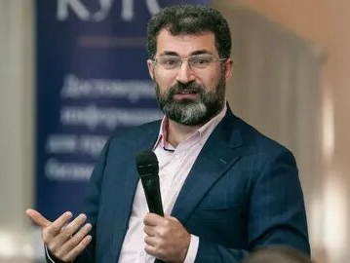
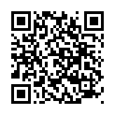
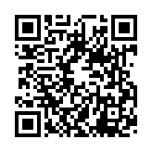
Аркадий Цукер
Ссылка на фильм
Ссылка
на интервью

